Slide 1
Чайковский городской округ
MULTI LEVEL
PEDAGOGICAL COMMUNITY
Чиркова Елизавета Игоревна
liz-chirkova@yandex.ru
89222464195

Slide 2
ВИРУСНЫЙ МАРКЕТИНГ
УПРАВЛЕНИЕ ОБРАЗОВАНИЯ АДМИНИСТРАЦИИ
Чайковского городского округа+ЦЕНТР РАЗВИТИЯ ОБРАЗОВАНИЯ
ПРЕДСЕДАТЕЛЬ СМП ОО
ПРЕДСЕДАТЕЛЬ СМП ДОУ
АКТИВ СМП ОО
АКТИВ СМП ДОУ
СМП в образовательной организации
СМП в образовательной организации

Slide 3
МЕТОДИЧЕСКОЕ СОПРОВОЖДЕНИЕ
ОРГАНИЗАЦИОННО-ПРАВОВОЕ КОНСУЛЬТИРОВАНИЕ
СПОРТИВНО-ОЗДОРОВИТЕЛЬНОЕ
ИНФОРМАЦИОННОЕ ОБЕСПЕЧЕНИЕ
КУЛЬТУРНО-
МАССОВОЕ

Slide 4
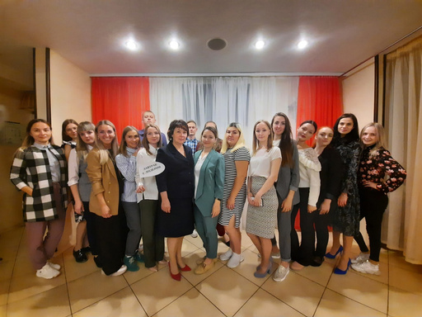
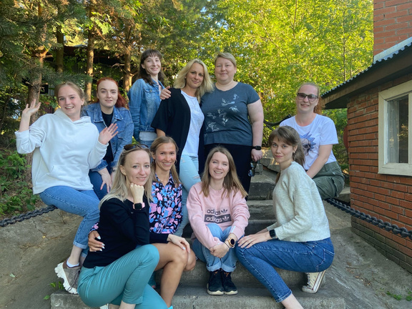
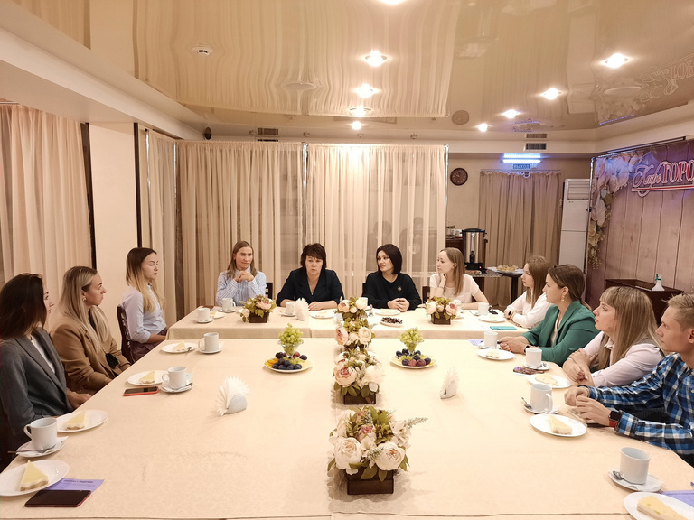
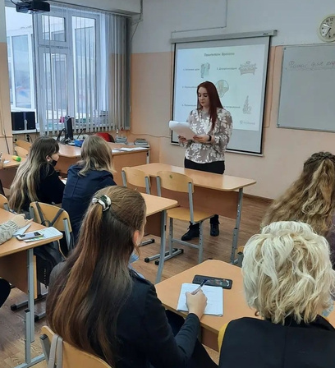
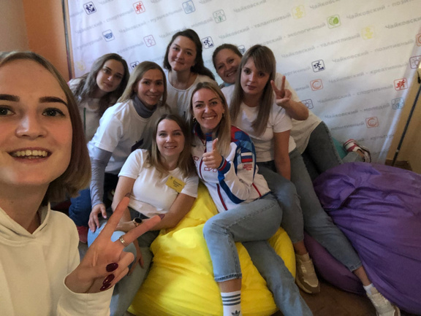
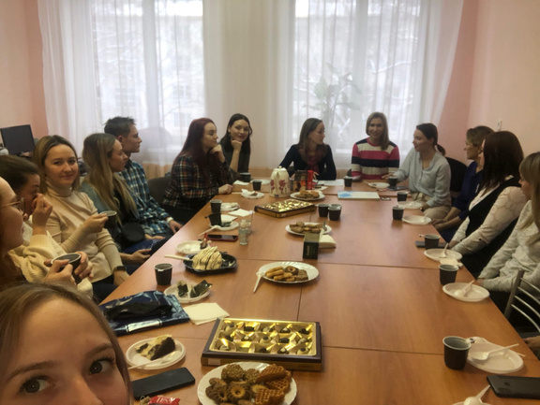
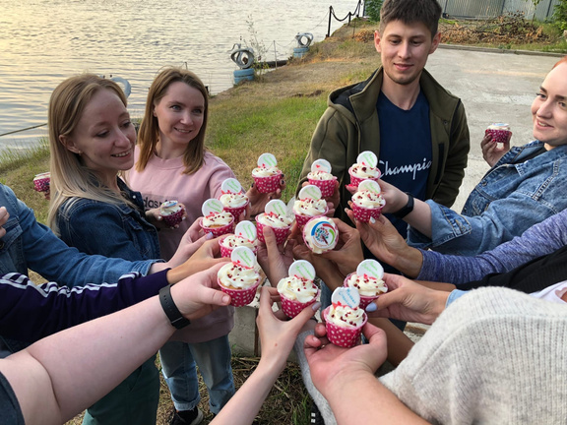
ЗАВТРАК С ЛИДЕРОМ
ВСТРЕЧИ С ИЗВЕСТНЫМИ РУКОВОДИТЕЛЯМИ
ТРАДИЦИОННЫЕ МЕРОПРИЯТИЯ
ТИЧБУРГ
РАЗВИТИЕ 4К КОМПЕТЕНЦИЙ ПЕДАГОГОВ НА ОСНОВЕ КОНСАЛТИНГОВОЙ ТЕХНОЛОГИИ
ПЕДАГОГИЧЕСКИЙ ПИКНИК
SOFT И SELF SKILLS, НЕФОРМАЛЬНОЕ ПРОФЕССИОНАЛЬНОЕ ВЗАИМОДЕЙСТВИЕ, ПОСВЯЩЕНИЕ МОЛОДЫХ ПЕДАГОГОВ
ПРОБЛЕМНАЯ ГРУППА
РЕГУЛЯРНЫЕ ЗАСЕДАНИЯ ПРОБЛЕМНОЙ ГРУППЫ "СОВРЕМЕННЫЕ ТЕХНОЛОГИИ В РАБОТЕ МОЛОДОГО ПЕДАГОГА"
ПРОЕКТНЫЙ ОФИС
СЕРИЯ МОДЕЛЬНЫХ ПРОЕКТНЫХ ОФИСОВ
ФОРУМ МОЛОДЫХ ПЕДАГОГОВ
ЕЖЕГОДНЫЙ ВЫЕЗДНОЙ ФОРУМ

Slide 5
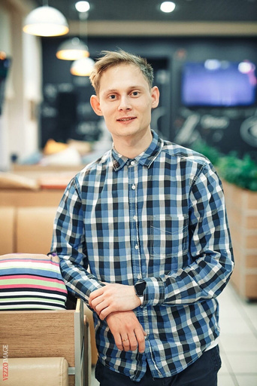
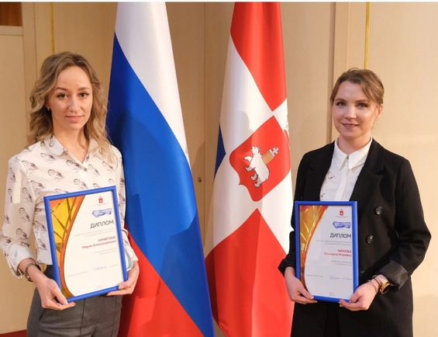
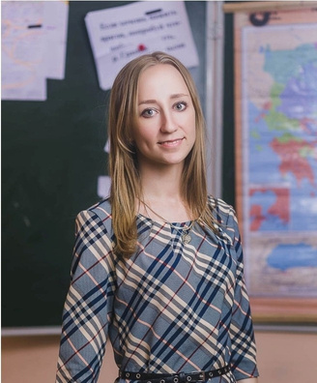
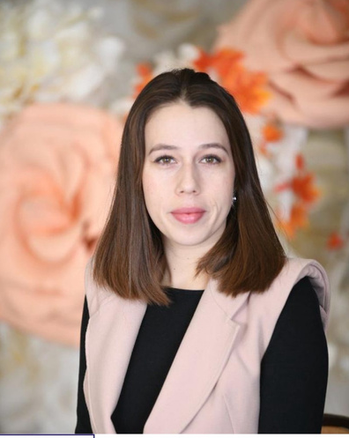
ТРАДИЦИОННЫЕ МЕРОПРИЯТИЯ
ВСЕРОССИЙСКИЙ КОНКУРС "СЕРДЦЕ ОТДАЮ ДЕТЯМ”
БЕЛОВ И.С.
МОЛОДЕЖНЫЙ РЕЗЕРВ ПРИКАМЬЯ
КИЧИГИНА М.А.
ЧИРКОВА.Е.И.
ЭПОС.
учитель.
урок.
КИЧИГИНА М.А.
КРАЕВОЙ ЭТАП ВСЕРОССИЙСКОГО КОНКУРСА "УЧИТЕЛЬ ГОДА 2022"
ПОБЕДИТЕЛЬ: ИВАНОВА Ю.И.
ФИНАЛИСТЫ: ДЕСЯТКОВА А.И., СУФИЯНОВА А.Ф.

Slide 6
Чайковский городской округ
MULTI LEVEL PEDAGOGICAL SOCIETY
Чиркова Елизавета Игоревна
liz-chirkova@yandex.ru
89222464195

